Slide 1
Fundamentos da Computação Expressões Booleanas
e Tabela Verdade
Professor Wendel Tadeu
Material produzido por
Professor Mozart Siqueira e Wendel
mozart.siqueira@unilasalle.edu.br
wendel.silva@unilasalle.edu.br

Slide 2

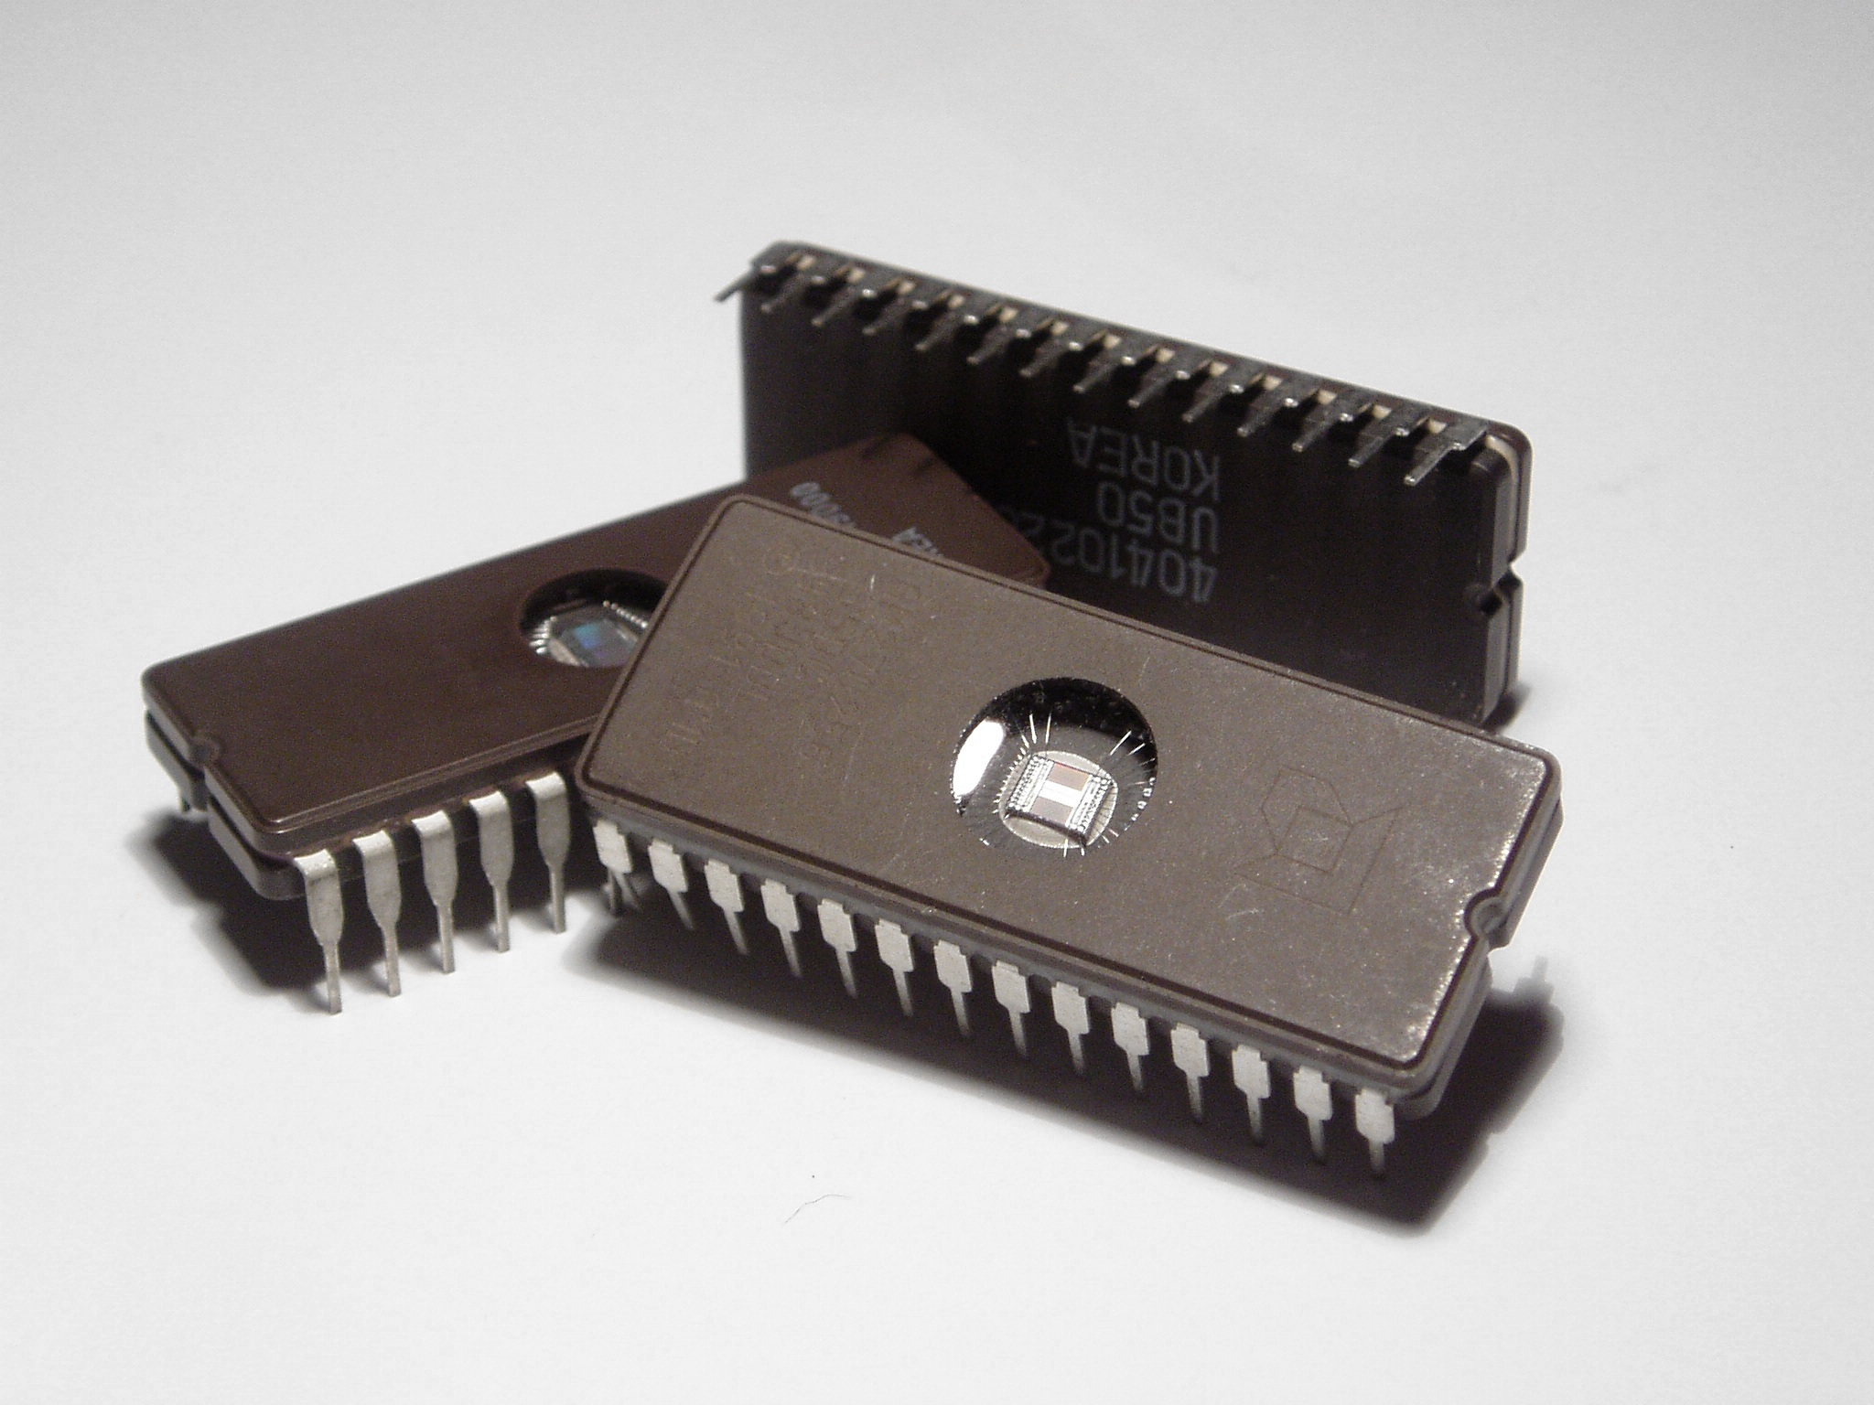
Objetivos da aula
Revisão Lógica Booleana
Exercícios

Slide 3
Álgebra Booleana
Tabela Verdade
Utilizada para definir uma função.
Apresenta todas as combinações possíveis de entradas das variáveis.
2^{n} linhas.
n é o número de variáveis da função, tipicamente 2.

Slide 4
Álgebra Booleana e Lógica Digital
TABELA VERDADE
Tabelas que representam todas as possíveis combinações das variáveis de entrada de uma função, e os seus respectivos valores de saída.
A seguir, apresenta-se as funções básicas, e suas representações em tabelas verdade.
AND - FUNÇÃO E (A.B ou A^B)
Tabela Verdade:
A | B | A.B
0 | 0 | 0
0 | 1 | 0
1 | 0 | 0
1 | 1 | 1

Slide 5

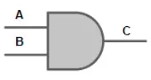




Álgebra Booleana e Lógica Digital
Portas Lógicas
Elemento básico de um hardware
Operam um ou mais sinais lógicos de entrada
SEMPRE produzem UMA saída
Se relacionam com os conceitos de Álgebra Booleana
NOT
AND
NAND
OR
NOR
XOR
XNOR

Slide 6
Álgebra Booleana e Lógica Digital
Porta Lógica NOT
Inverte o sinal de entrada
Realiza a negação ou complemento
A = Ā
A | X
0 | 1
1 | 0

Slide 7
Álgebra Booleana e Lógica Digital
Porta Lógica AND
Implementa a operação de E lógico
Produz 1 caso os sinais de entrada sejam 1
Produz 0 caso qualquer sinal de entrada seja 0
A | B | X
0 | 0 | 0
0 | 1 | 0
1 | 0 | 0
1 | 1 | 1
X = A.B

Slide 8
Álgebra Booleana e Lógica Digital
Porta Lógica OR
Implementa a operação de OU lógico
Produz 1 caso qualquer entrada seja 1
Produz 0 caso todos os sinais de entrada sejam 0
A | B | X
0 | 0 | 0
0 | 1 | 1
1 | 0 | 1
1 | 1 | 1
X = A+B

Slide 9
Álgebra Booleana e Lógica Digital
Porta Lógica NAND
Implementa a porta AND seguida de uma NOT
Sua saída é o INVERSO da saída de AND
A | B | X
0 | 0 | 1
0 | 1 | 1
1 | 0 | 1
1 | 1 | 0
X = A.B

Slide 10
Álgebra Booleana e Lógica Digital
Porta Lógica NOR
Implementa a porta OR seguida de uma NOT
Sua saída é o INVERSO da saída de OR
A | B | X
0 | 0 | 1
0 | 1 | 0
1 | 0 | 0
1 | 1 | 0
X = A+B

Slide 11
Álgebra Booleana e Lógica Digital
Porta Lógica XOR
Implementa a operação de OU exclusivo
Produz 1 quando apenas uma entrada é1
Produz 0 caso contrário
A | B | X
0 | 0 | 0
0 | 1 | 1
1 | 0 | 1
1 | 1 | 0
X = A+B

Slide 12
Álgebra Booleana e Lógica Digital
Porta Lógica XOR
Utilizada principalmente para comparação entre bits
Produz 0 quando todos os bits são iguais
Produz 1 quando pelo menos um dos bits se difere dos demais
Muito utilizada em criptografia

Slide 13
Álgebra Booleana e Lógica Digital
Porta Lógica XNOR
Implementa a operação de XOR seguida de NOT
Produz 0 quando apenas uma entrada é 1
Produz q caso contrário
A | B | X
0 | 0 | 1
0 | 1 | 0
1 | 0 | 0
1 | 1 | 1
X = A+B
A porta XOR é usada principalmente para comparar bits
produz saída 0 quando todos os bits de entrada são iguais e
produz saída 1 quando pelo menos um dos bits de entrada é diferente dos demais

Slide 14
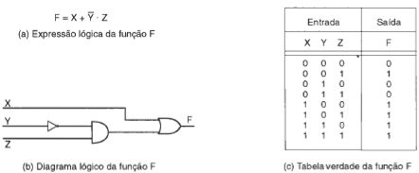
Expressão ou Função Booleana
Uma expressão ou função lógica pode ser definida como uma expressão algébrica formada por variáveis lógicas (binárias), por símbolos representativos de uma operação lógica (+, . , etc), por parâmetros (as vezes) e por um sinal de igualdade.
Exemplo

Slide 15
Expressão ou Função Booleana
Expressão ou Função Booleana
Descreve uma função ou operação a ser realizada
A partir de uma tabela verdade, podemos obter uma soma de produtos para implementar o circuito
Produto: porta lógica AND
Soma: porta lógica OR
Nomes para facilitar a discussão

Slide 16
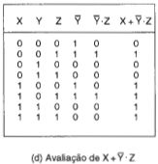
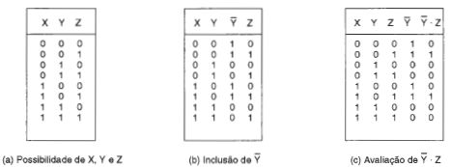
Expressão ou Função Booleana
A prioridade de cálculo de uma operação AND é maior do que a do cálculo de uma operação OR.

Slide 17
Resumo – Portas Lógicas
PORTA LÓGICA | SÍMBOLO MATEMÁTICO | SÍMBOLO GRÁFICO
AND | . (C = A . B)
OR | (C = A+B)
NOT | ' (C = A')
NAND | D= (A . B)'
NOR | D = (A + B)'
XOR | (C = A B)

Slide 18
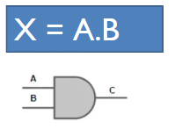
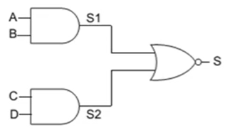

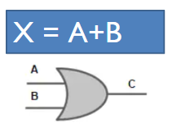
Exercicios
Expressões Booleanas

Slide 19
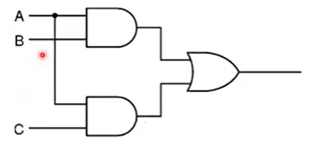
Exercicios
Expressões Booleanas

Slide 20
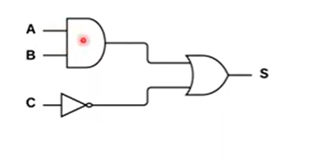
Exercicios
Expressões Booleanas

Slide 21
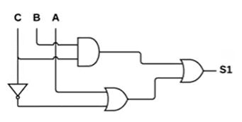
Exercicios
Expressões Booleanas

Slide 22
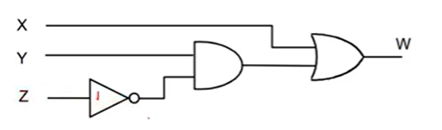
Exercicios
Expressões Booleanas

Slide 23
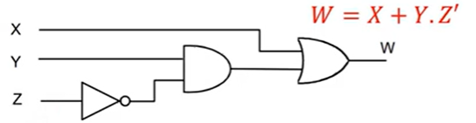
Exercícios - Tabela Verdade

Slide 24
Tabela Verdade
Utilizada para definir uma função.
Apresenta todas as combinações possíveis de entradas das variáveis.
2^{n} linhas.
n é o número de variáveis da função, tipicamente 2.

Slide 25
Tabela Verdade
Dica de ouro:
1° - Divide o total de linhas pela metade, depois preencher com 1 na metade das linhas e 0 zero nas outra metade.
2° - Divide novamente a metade, depois preencher com duas vezes 1 e segue duas vezes com 0 zero até o final.
3° - Divide novamente a metade, preencher com 1 e 0 zero até acabar as linhas

Slide 26
Exercícios - Tabela Verdade
X | Y | Z | Z’ | Y.Z’ | X + Y.Z’

Slide 27
Exercícios - Tabela Verdade
X | Y | Z | Z’ | Y.Z’ | X + Y.Z’
1
1
1
1
0
0
0
0

Slide 28
Exercícios - Tabela Verdade
X | Y | Z | Z’ | Y.Z’ | X + Y.Z’
1 | 1
1 | 1
1 | 0
1 | 0
0
0
0
0

Slide 29
Exercícios - Tabela Verdade
X | Y | Z | Z’ | Y.Z’ | X + Y.Z’
1 | 1
1 | 1
1 | 0
1 | 0
0 | 1
0 | 1
0 | 0
0 | 0

Slide 30
Exercícios - Tabela Verdade
X | Y | Z | Z’ | Y.Z’ | X + Y.Z’
1 | 1 | 1
1 | 1 | 0
1 | 0
1 | 0
0 | 1
0 | 1
0 | 0
0 | 0

Slide 31
Exercícios - Tabela Verdade
X | Y | Z | Z’ | Y.Z’ | X + Y.Z’
1 | 1 | 1
1 | 1 | 0
1 | 0 | 1
1 | 0 | 0
0 | 1 | 1
0 | 1 | 0
0 | 0 | 1
0 | 0 | 0

Slide 32
Exercícios - Tabela Verdade
OR
X | Y | Z | Z’ | Y.Z’ | X + Y.Z’
1 | 1 | 1 | 0
1 | 1 | 0 | 1
1 | 0 | 1 | 0
1 | 0 | 0 | 1
0 | 1 | 1 | 0
0 | 1 | 0 | 1
0 | 0 | 1 | 0
0 | 0 | 0 | 1
A | B | X = A + B
0 | 0 | 0
0 | 1 | 1
1 | 0 | 1
1 | 1 | 1
AND
A | B | X = A.B
0 | 0 | 0
0 | 1 | 0
1 | 0 | 0
1 | 1 | 1

Slide 33
Exercícios - Tabela Verdade
OR
X | Y | Z | Z’ | Y.Z’ | X + Y.Z’
1 | 1 | 1 | 0 | 0
1 | 1 | 0 | 1 | 1
1 | 0 | 1 | 0 | 0
1 | 0 | 0 | 1 | 0
0 | 1 | 1 | 0 | 0
0 | 1 | 0 | 1 | 1
0 | 0 | 1 | 0 | 0
0 | 0 | 0 | 1 | 0
A | B | X = A + B
0 | 0 | 0
0 | 1 | 1
1 | 0 | 1
1 | 1 | 1
AND
A | B | X = A.B
0 | 0 | 0
0 | 1 | 0
1 | 0 | 0
1 | 1 | 1

Slide 34
Exercícios - Tabela Verdade
OR
X | Y | Z | Z’ | Y.Z’ | X + Y.Z’
1 | 1 | 1 | 0 | 0 | 1
1 | 1 | 0 | 1 | 1 | 1
1 | 0 | 1 | 0 | 0 | 1
1 | 0 | 0 | 1 | 0 | 1
0 | 1 | 1 | 0 | 0 | 0
0 | 1 | 0 | 1 | 1 | 1
0 | 0 | 1 | 0 | 0 | 0
0 | 0 | 0 | 1 | 0 | 0
A | B | X = A + B
0 | 0 | 0
0 | 1 | 1
1 | 0 | 1
1 | 1 | 1
AND
A | B | X = A.B
0 | 0 | 0
0 | 1 | 0
1 | 0 | 0
1 | 1 | 1

Slide 35
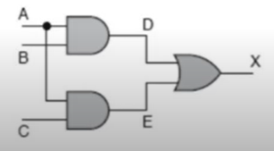
Exercicios
Expressões Booleanas + T. Verdade

Slide 36
Exercícios - Tabela Verdade

Slide 37
Exercicios
Expressões Booleanas + T. Verdade
= A. B
= A.B + A. C
= A. C

Slide 38
Exercícios - Tabela Verdade
A | B | C | D | E | X

Slide 39
Exercícios - Tabela Verdade
A | B | C | D | E | X
1
1
1
1
0
0
0
0

Slide 40
Exercícios - Tabela Verdade
A | B | C | D | E | X
1 | 1
1 | 1
1 | 0
1 | 0
0 | 1
0 | 1
0 | 0
0 | 0

Slide 41
Exercícios - Tabela Verdade
A | B | C | D | E | X
1 | 1 | 1
1 | 1 | 0
1 | 0 | 1
1 | 0 | 0
0 | 1 | 1
0 | 1 | 0
0 | 0 | 1
0 | 0 | 0

Slide 42
Exercícios - Tabela Verdade
A | B | C | D = A.B | E | X
1 | 1 | 1
1 | 1 | 0
1 | 0 | 1
1 | 0 | 0
0 | 1 | 1
0 | 1 | 0
0 | 0 | 1
0 | 0 | 0

Slide 43
Exercícios - Tabela Verdade
A | B | C | D = A.B | E = A.C | X
1 | 1 | 1
1 | 1 | 0
1 | 0 | 1
1 | 0 | 0
0 | 1 | 1
0 | 1 | 0
0 | 0 | 1
0 | 0 | 0

Slide 44
Exercícios - Tabela Verdade
A | B | C | D = A.B | E = A.C | X = (D + E ) = (A.B + A.C)
1 | 1 | 1
1 | 1 | 0
1 | 0 | 1
1 | 0 | 0
0 | 1 | 1
0 | 1 | 0
0 | 0 | 1
0 | 0 | 0

Slide 45
Exercícios - Tabela Verdade
A | B | C | D = A.B | E = A.C | X = (D + E ) = (A.B + A.C)
1 | 1 | 1 | 0
1 | 1 | 0 | 0
1 | 0 | 1 | 0
1 | 0 | 0 | 0
0 | 1 | 1 | 0
0 | 1 | 0 | 0
0 | 0 | 1 | 1
0 | 0 | 0 | 1

Slide 46
Exercícios - Tabela Verdade
A | B | C | D = A.B | E = A.C | X = (D + E ) = (A.B + A.C)
1 | 1 | 1 | 0 | 0
1 | 1 | 0 | 0 | 0
1 | 0 | 1 | 0 | 0
1 | 0 | 0 | 0 | 0
0 | 1 | 1 | 0 | 0
0 | 1 | 0 | 0 | 1
0 | 0 | 1 | 1 | 0
0 | 0 | 0 | 1 | 1

Slide 47
Exercícios - Tabela Verdade
A | B | C | D = A.B | E = A.C | X = (D + E ) = (A.B + A.C)
1 | 1 | 1 | 0 | 0 | 0
1 | 1 | 0 | 0 | 0 | 0
1 | 0 | 1 | 0 | 0 | 0
1 | 0 | 0 | 0 | 0 | 0
0 | 1 | 1 | 0 | 0 | 0
0 | 1 | 0 | 0 | 1 | 1
0 | 0 | 1 | 1 | 0 | 1
0 | 0 | 0 | 1 | 1 | 1

Slide 48
Obrigado, dúvidas?

